Slide 1
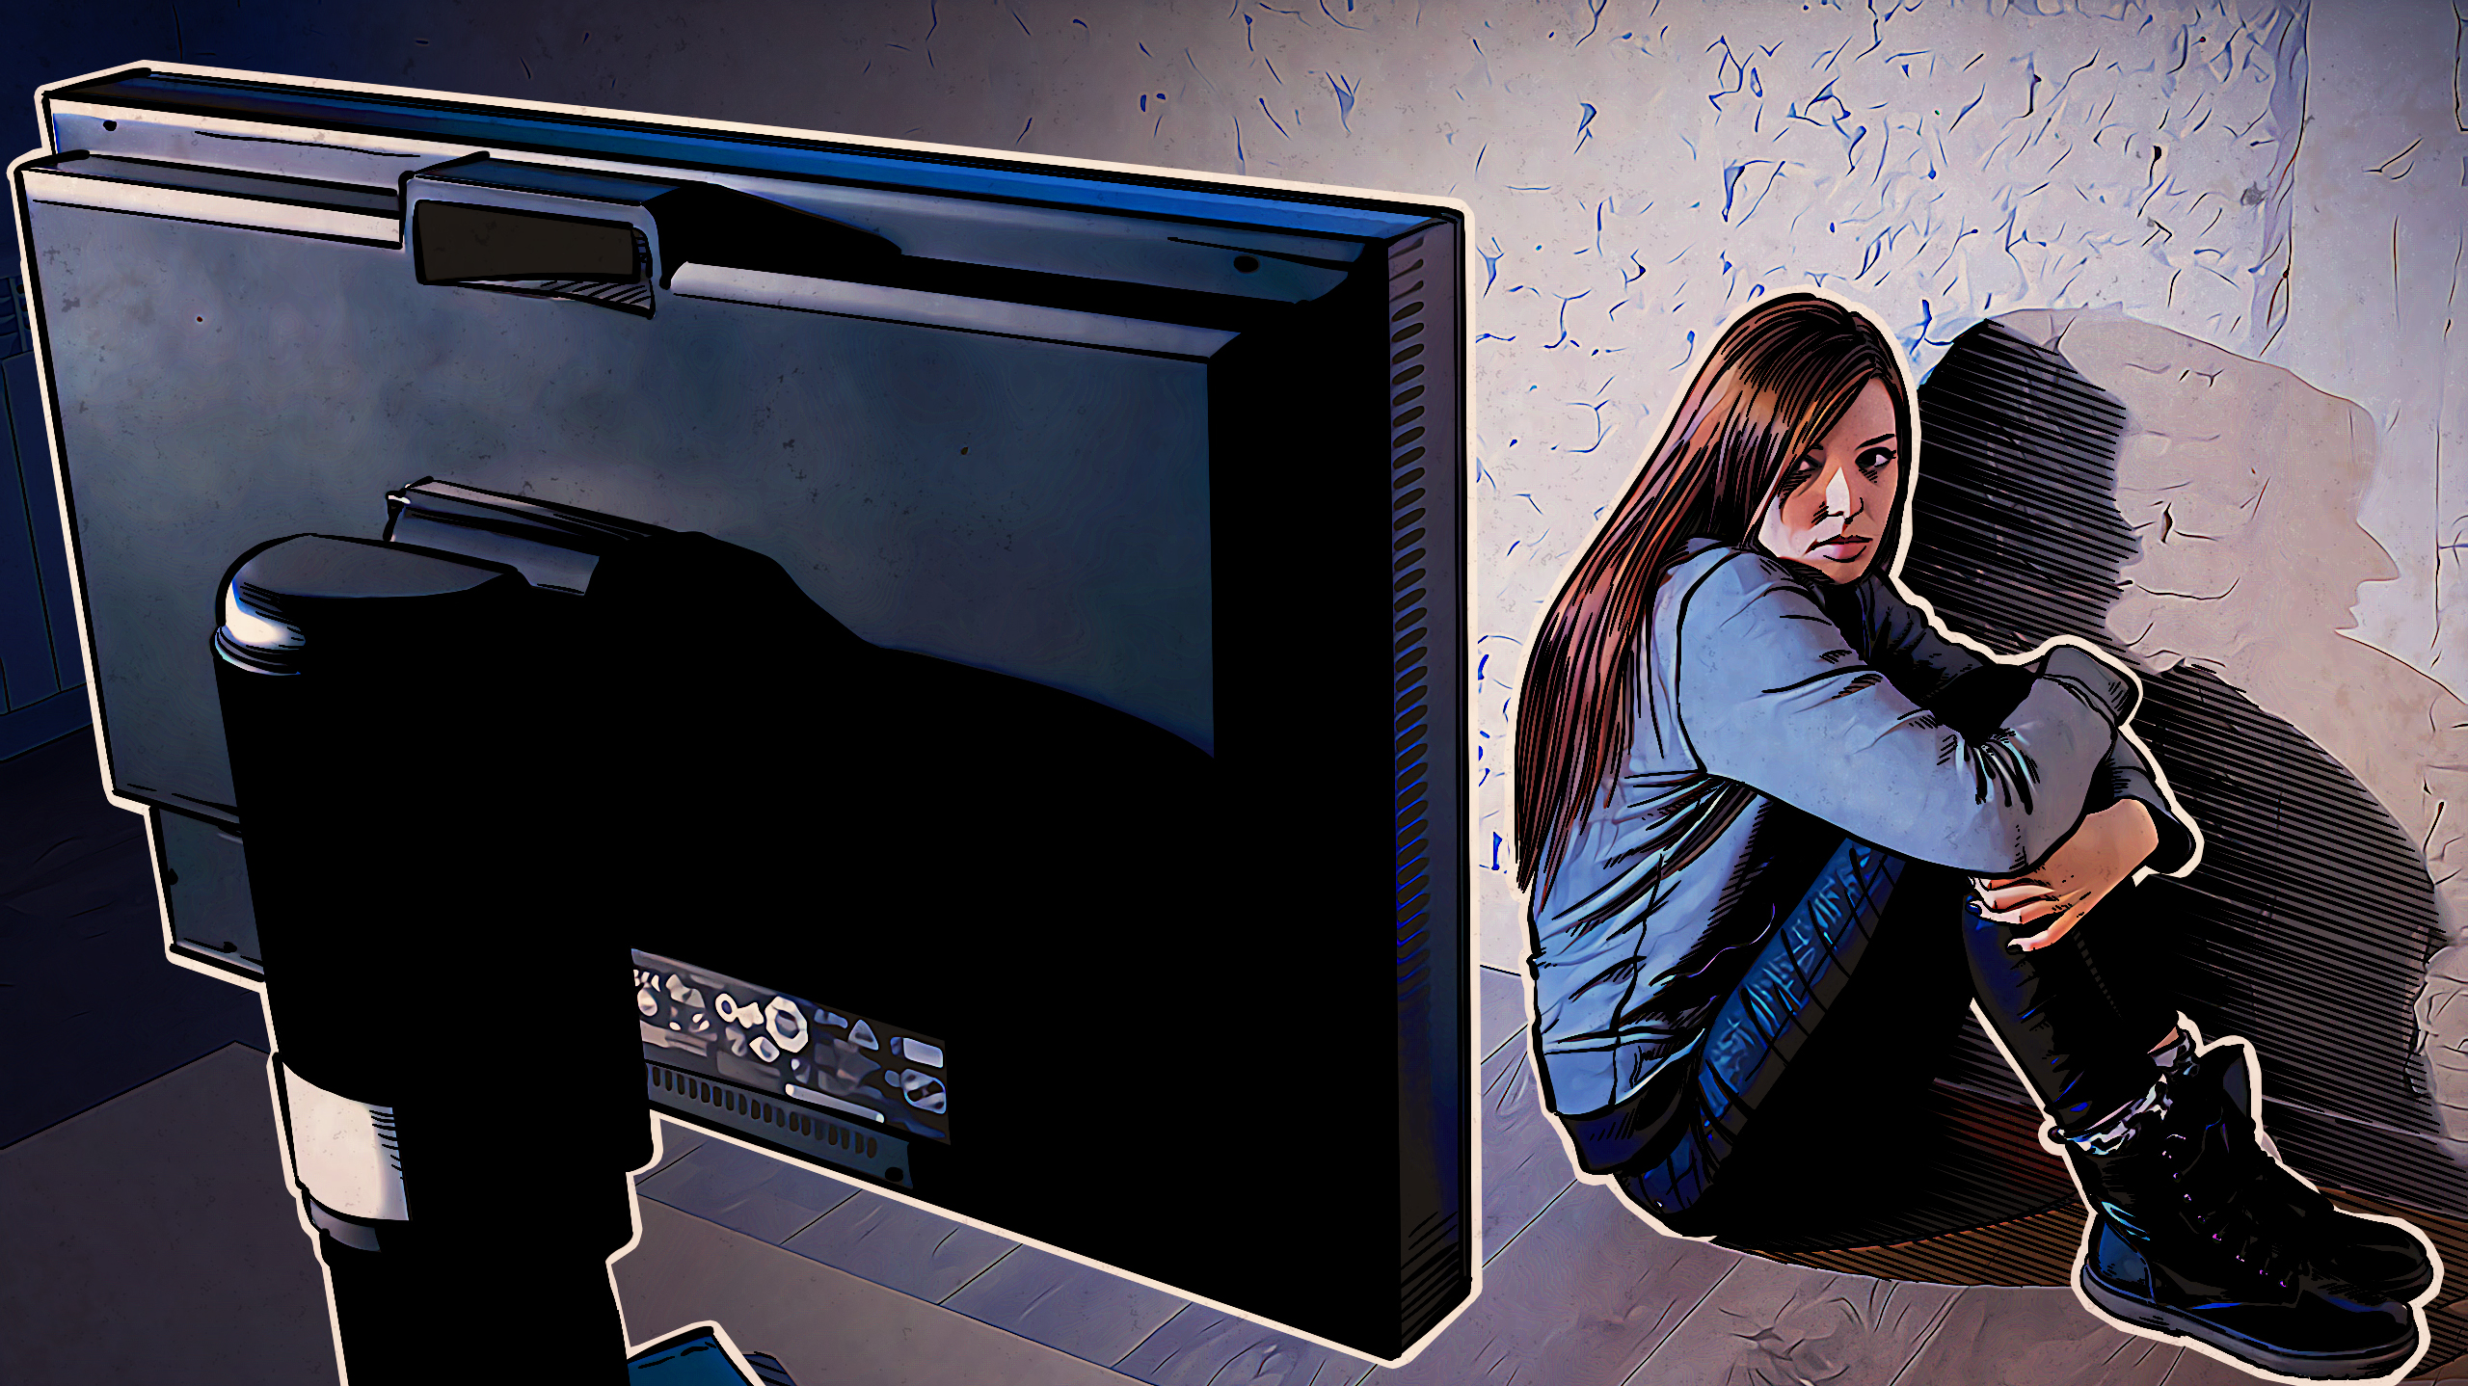
DAN SIGURNIJEG INTERNETA
Lana Poljak
6.a

Slide 2
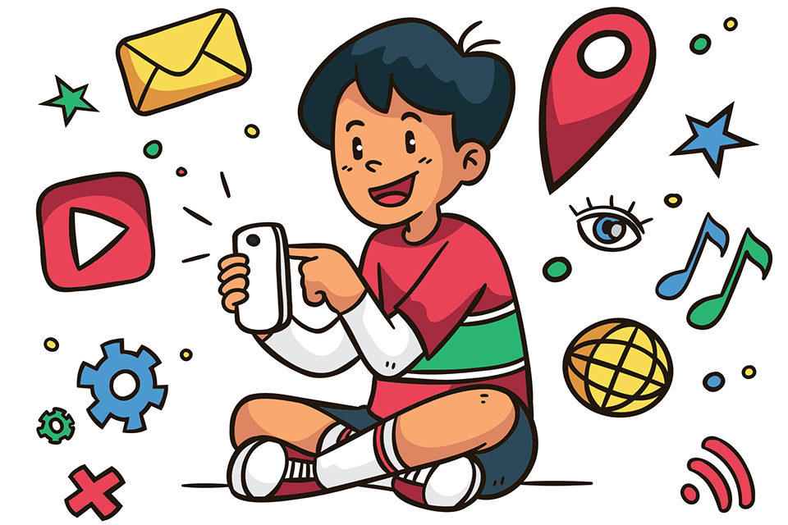
ŠTO JE 'DAN SIGURNIJEG INTERNETA'?
upozorava djecu i učenike na opasnosti interneta
2. utorak u veljači
DSI
www.dsi.hr
www.dansigurnijeginterneta.hr

Slide 3
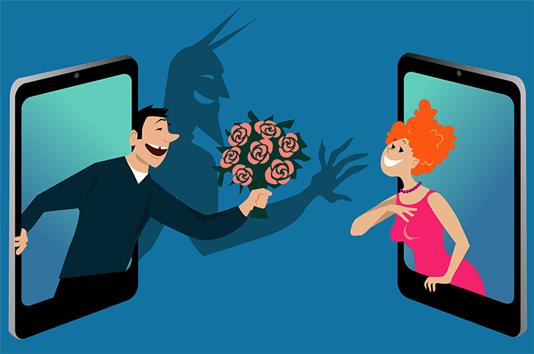
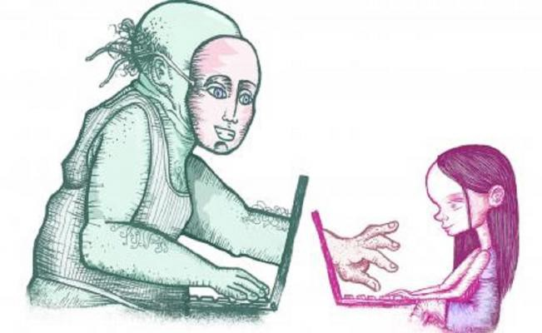
VRSTE ZLOSTAVLJANJA
grooming
iskorištavanje
lažno predstavljanje
SEXTORTION

Slide 4
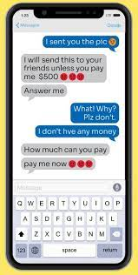
S E X T O R T I O N
nije svojevoljno
vrste:
prijetnja objavljivanjem privatnih slika
prisila na davanje neprimjerenih informacija
iskorištavanje web kamerom
flertanje preko poruka

Slide 5
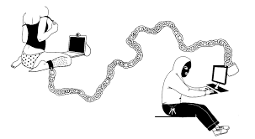
POZNATI INCIDENTI
Anthony Stancl
Anton Martynenko
Luis Mijangos
Michael Ngilangwa

Slide 6
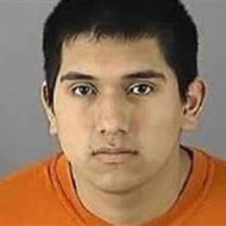
Anthony Stancl
Wisconsin, SAD
pozirao se kao djevojka na Facebook-u
prevario muške učenike da mu pošalju neprimjerene fotografije
15 godina zatvora od 2008.
blackmail

Slide 7
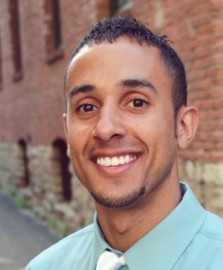
Anton Martynenko
Minnesota
najveći slučaj dječje pornografije u Minnesoti
pretvarao se kao djevojka pod imenom "Courtney Jansgen"
dijelio neprimjerene fotografije dječaka preko interneta
barem 155 žrtva
38 godina zatvora

Slide 8
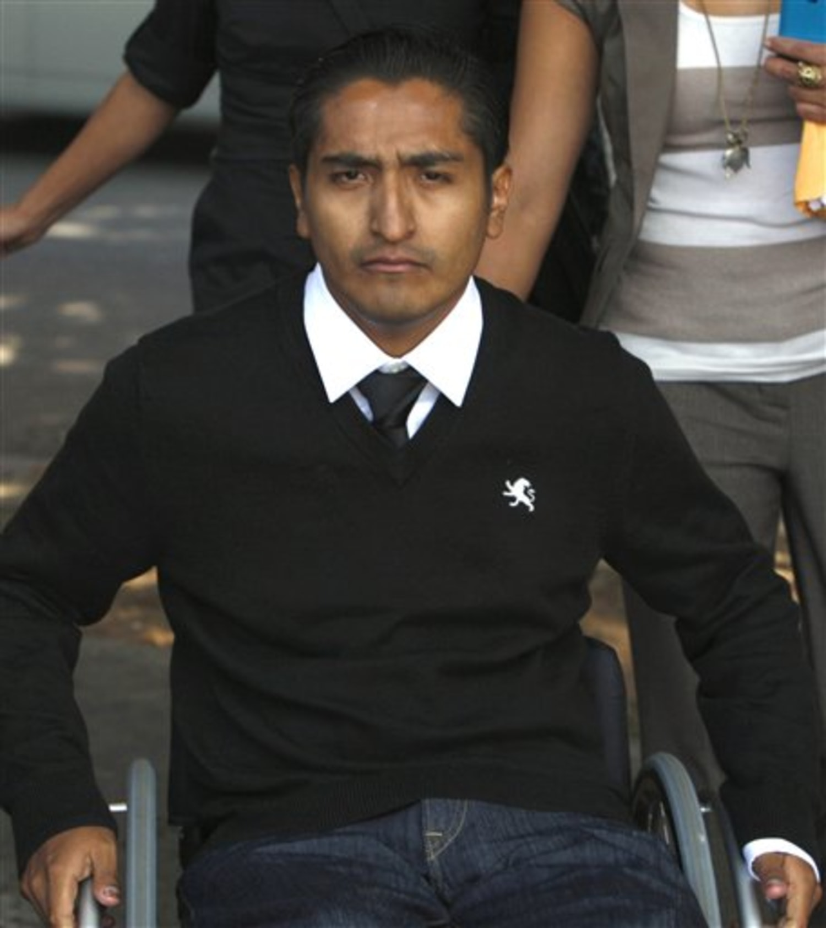
Luis Mijangos
Kalifornija
hakirao računala za neprimjerene fotografije
gledao je žrtve kroz kameru, slušao ih kroz mikrofon
6 godina zatvora

Slide 9
Michael Ngilangwa
Tanzanija
učitelj srednje škole
prisiljavao učenika na neprimjerene radnje za bolje ocjene
1 godina zatvora

Slide 10
IZVORI
https://en.wikipedia.org/wiki/Sextortion
https://www.wired.com/2010/02/teen-gets-15-years-for-sex-extortion/
https://www.computerworld.com/article/2510927/man-gets-6-years-for-hacking-victims--computers-to-extort-photos.html
https://www.washingtonpost.com/news/morning-mix/wp/2016/11/30/his-massive-sextortion-scheme-snared-155-teen-boys-now-hes-going-to-prison-for-decades/

Slide 11
